Slide 1
ФГБОУ ВО «Красноярский государственный медицинский университет имени проф. В.Ф. Войно-Ясенецкого» Минздрава РФ. Кафедра педагогики и психологии с курсом ПО
«МЕТОДИКА ПРОВЕДЕНИЯ ЗАЧЕТА
ПО ДИСЦИПЛИНЕ
«ПСИХОЛОГИЯ И ПЕДАГОГИКА»
В МЕДИЦИНСКОМ ВУЗЕ НА ОСНОВЕ ТВОРЧЕСКИХ ЗАДАНИЙ»
преподаватель
кафедры педагогики и психологии
Дьякова Наталья Ивановна

Slide 2
Инструкция https://krasgmu.ru/index.php?page[common]=content&id=177027
Задание: построение программы саморазвития и самосовершенствования (самопрофилактики) обучающимися. Индивидуальное проектирование
дальнейшего пути саморазвития в процессе обучения. (В виде Интеллекткарты)
Инструкция к созданию «ИК ВСПС»
«Карта к возможностям саморазвития и самопрофилактики стрессоустойчивости будущего врача в учебно-профессиональном в контексте».
Материалы: 1 лист А3 (или 3 листа А4) формата на каждого, карандаши (фломастеры) — не менее 8 цветов (оранжево-красный, синий, зеленый, желтый, малиновый (фуксия), серый, коричневый, черный, простой), ластик, клей(скотч) если работаем на А4 и отпечатанные инструкции по создании интеллект-карты (если студенты не имеют опыта их создания) (см интернет, например, https://www.psychologos.ru/articles/view/intellekt-karta ).
Вводная: мы будем делать Интеллектуальную карту по теме «саморазвития и самопрофилактика личности будущего врача в учебно-профессиональном в контексте».
Подумайте сразу какую метафору вы могли бы применит к такой ИК с учетом примеров: варианты: «Структурированный коллаж» (ближе всего к изначальной (Бьюзеновской) форме ИК), «Растущее дерево», «Здание, которое строят», «Раскадровки для видео», «Герой эпоса», «Тотемное животное» и т.п. (но это - не обязательно).
Порядок выполнения работы:
(Помните: Пиктограммы ОЧЕНЬ ВАЖНЫ для ИК, именно они, будучи визуализированы в сознании, а потом перенесённые на бумагу (и это как раз самое сложное в такой работе), задают вам возможность реализации саморазвития.
(Я буду настаивать, чтоб они были выполнены к разделу по компонентам к саморазвитию в обязательном порядке). (И вот это как раз и оценю на «отлично» - потому как - это и рефлексия и труд.)
Этапы создания (как я это вижу).
I. Возьмите черновик -лист а4 создайте на нем идею будущей карты.
Для этого выберете ту концепцию, которая вам ближе всего.
2. Рассмотрите рисунок №1.
3. Откройте свое «Портфолио с самостоятельными работами», решите какие из самостоятельных работ позволили вам понять ваши особенности личности будущего врача, сверяясь с рис. №1. создайте черновик ИК.
В центре ставим в круг фразу типа (это примерное выражение) «Структура мой личности как будущего врача», далее ветками обозначаем «Слабо осознаваемые феномены и явления» и подветки, типа «Эмоциональный интеллект» из него, например, подветка 3-го порядка УП (Понимание своих эмоций)
и подветки, из опросника «ИЖС», например, «подавление» - будет подветкой
3- порядка и т.п. и т.д … например, «ТАС-20» и ее подветки 3-го порядка,
например «Общий показатель алекситимии». И т.д.

Slide 3
https://krasgmu.ru/index.php?page[common]=download&md=1dcbbc5194033d26200397668d8d2315&cid=11&oid=177027
Очень приблизительная Блок-схема (и мало полная), при работе «от руки» будет интереснее
Часто феномены связаны покажите это
К возможностям
саморазвития и самопрофилактики профессиональной стрессоустойчивости … типа того
Ну и метафоричекое что-то вместо моей косой зведы
Коммуникативные феномены и явления
Хорошо осознаваемые феномены и явления
Слабо осознаваемые феномены и явления
Конкретные рекомендации упражнение из сети
например
Пиктограмма ☹
Компоненты (шкалы) опросника, например, ОМО
ИКП(выше нормы)
Конкретные рекомендации упражнение из сети
Индекс противоречия в области включения
пиктограмма
Компоненты (шкалы) опросника, например, ИЖС или опросника 2020 г.)
например
Пиктограмма ☹
Вытеснение (выше нормы)
например
Реоктивное образование (выше нормы)
пиктограмма
•конкретные методы профилактики
Требование аффекта в рамках нормы
например
Конкретные рекомендации упражнение из сети
Пиктограмма ☹
например
•конкретные методы профилактики
Рационализация (в рамках нормы)
Компоненты (шкалы) опросника, например, на Агрессивность)
Линия Связи одного феномена с другим
Поведенческие феномены и явления
Шкалы опросника, например, проактивный копинг
Что-то Не в норме
например
•методы профилактики
Компоненты (шкалы) опросника, например, Тас-20)
например
Что-то В норме
Позитвная агрессивность (ниже нормы)
Конкретные рекомендации упражнения (из статей инета)
Конкретные рекомендации упражнение из сети
•методы профилактики
конфликтность (низкое значение)
•методы профилактики
Пиктограмма ☹
ТОЧ (выше нормы)
Конкретные рекомендации упражнения (из статей инета)
(шкалы) опросника, например, на рефлективность деятельности Шадрикова
Что-то Не в норме
Конкретные рекомендации упражнение из сети
далее в том же духе, все что вы решите, что относится к осознанному в коммуникации (какие – то конкретные шкалы из Эмоционального интеллекта , например, МЭУ (или шкалы Опросника на эмпатию, например, шкала рациональной эмпати и т.п. ДУМАЙТЕ сами – я знаю это трудно!
ТИЧ (низкое значение)
•методы профилактики
Пиктограмма ☹
Не в норме
далее в том же духе, все что вы решите, что относится к бессознательному (какие – то конкретные шкалы из Эмоционального интеллекта , например, ВЭУ (или шкалы Опросника на эмпатию, например, шкала Интуитивной эмпатии и т.д. ДУМАЙТЕ – я знаю это трудно!
Что-то В норме
далее в том же духе, все что вы решите, что относится к осознанному в поведению в антистресс (какие – то конкретные шкалы из опросника Агрессивности, какие?? Или опросник Лей и т.п. ДУМАЙТЕ сами – я знаю это очень трудно!
Шкалы опросника, например, на психзащиты 2020
Сублимация выше нормы
•методы профилактики
например
юмор
•методы профилактики

Slide 4
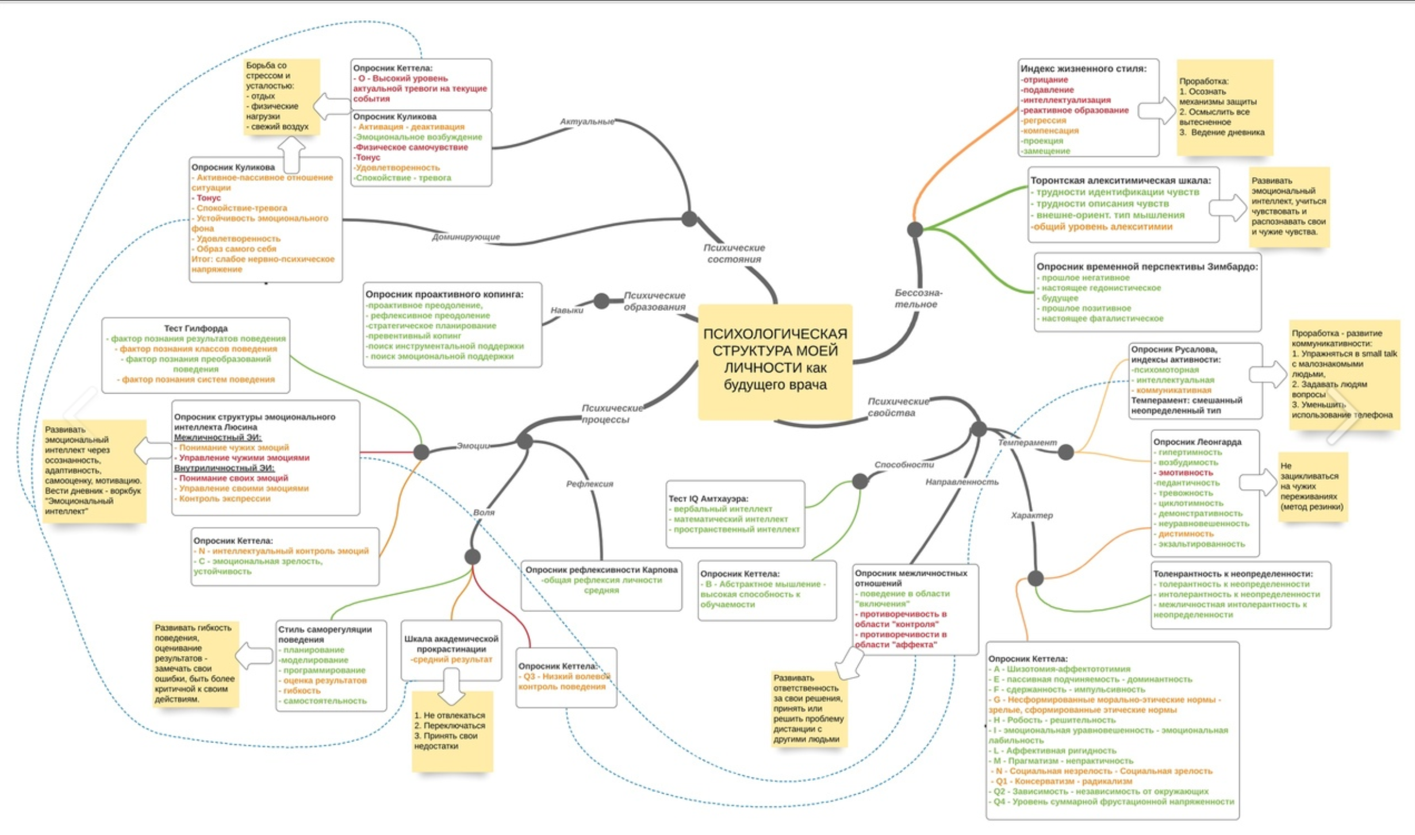
Показывала как обрзец
Инфографики
Комментарий:
Мы видим образец- продукт творческого зачета студент получающий 2 высшее образование – мама

Slide 5
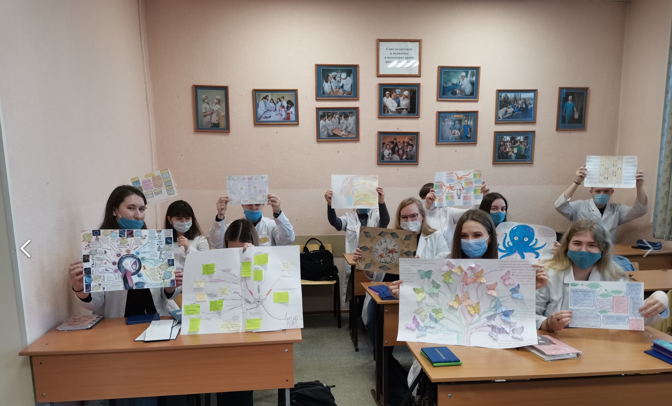
Иллюстрация к проведению самой «зачетной процедуры».
Основано на научных принципах
Инфографики

Slide 6
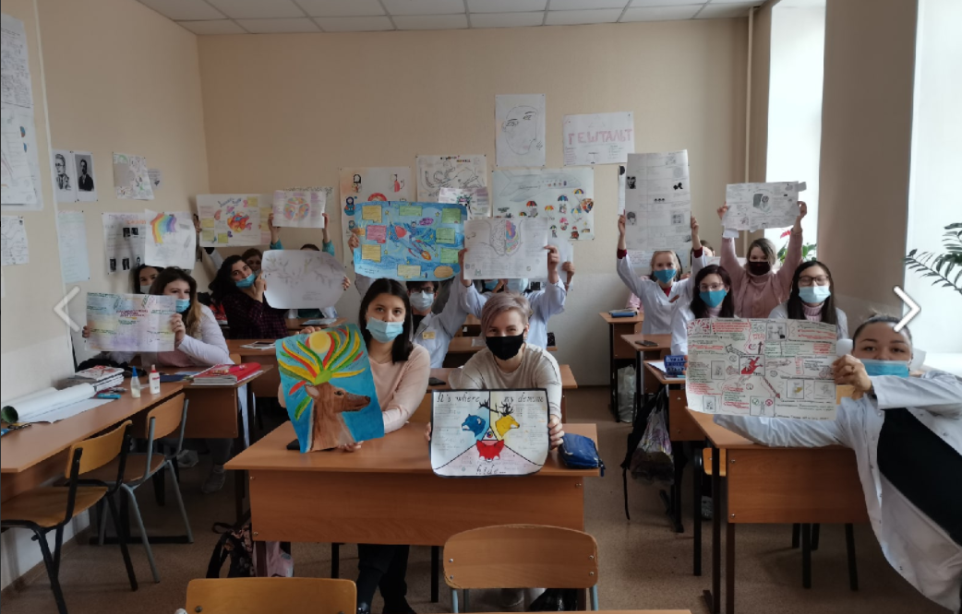
Иллюстрация к проведению самой «зачетной процедуры».
Основано на научных принципах
Инфографики

Slide 7
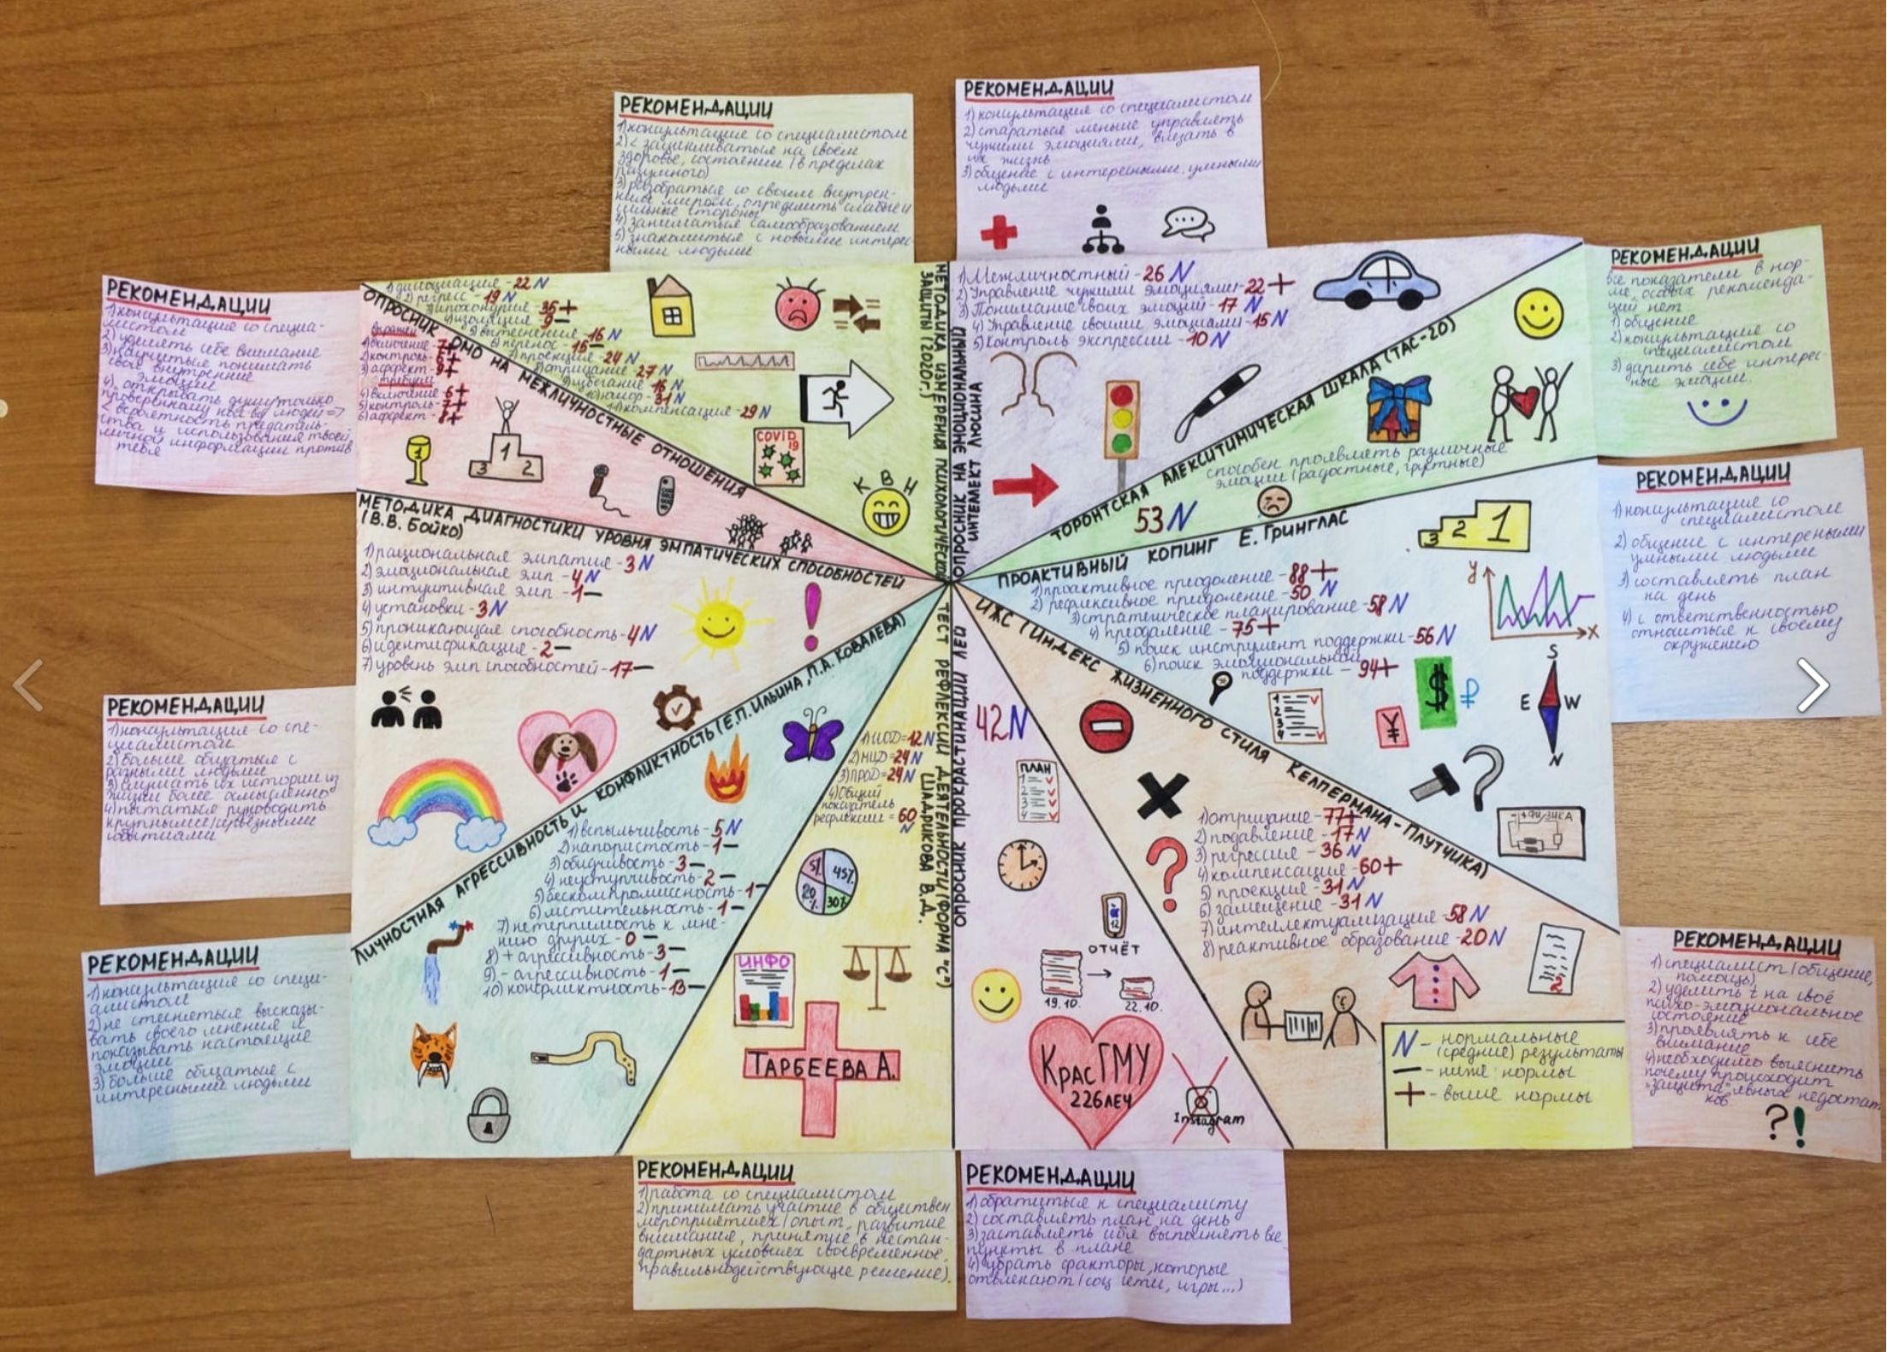
Примеры практики:
Это принт-скирин
Работы
Студентки из 207 леч.
Комментарий:
Мы видим образец- продукт творческого зачета

Slide 8
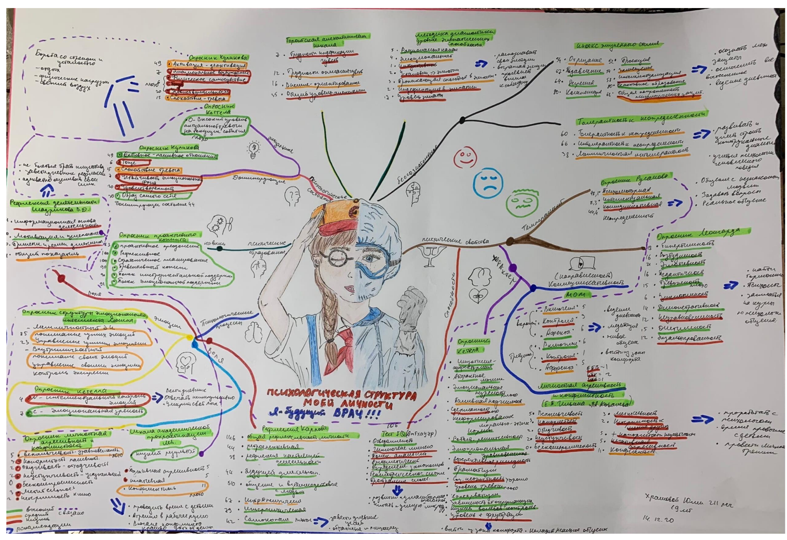
Примеры практики:
https://krasgmu.ru/index.php?page[common]=download&md=44be347792c941ebb4670b7371f66a03&cid=17&oid=1113034
Это принт-скирин
Работы
Студентки из 211 леч.
Храмовой Юлии
Комментарий:
Мы видим образец- продукт творческого зачета

Slide 9
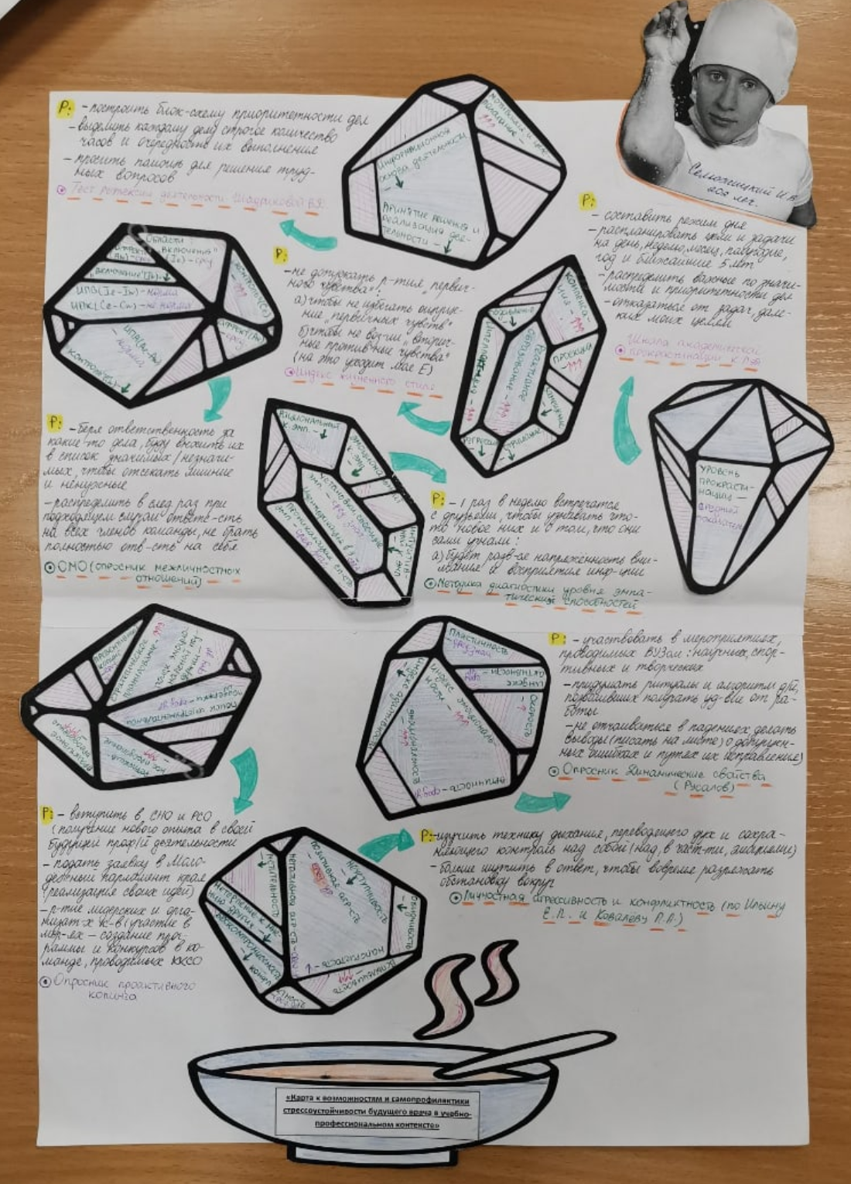
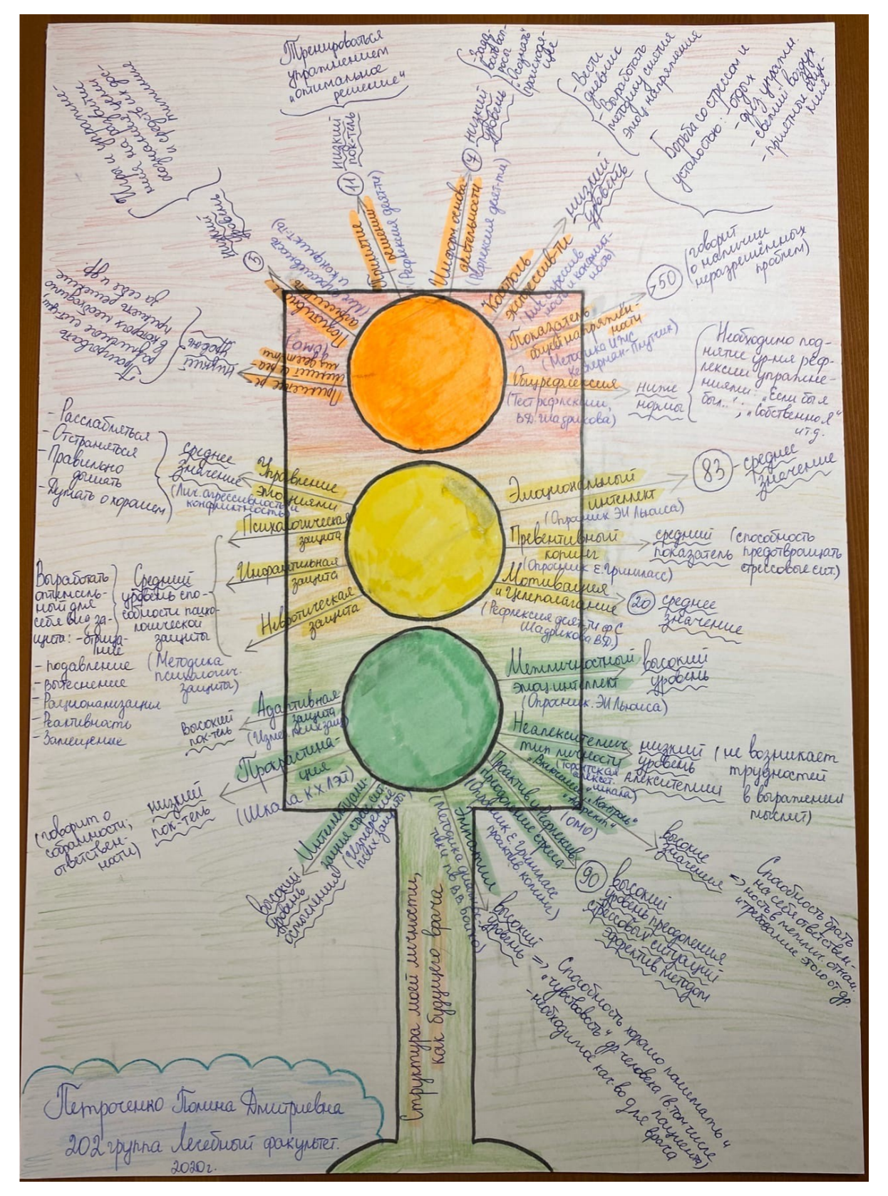
Примеры практики:
Это принт-скирин
Работы
Студента из 202 леч.
Селюжицкий Илья
https://krasgmu.ru/index.php?page[common]=download&md=af7c7ebcf2f63cdb4c7a04bb8f93ef47&cid=17&oid=1105995
https://krasgmu.ru/index.php?page[common]=download&md=08e7e95bb20226ccd9064acdd1275ebb&cid=17&oid=1128470
Это принт-скирин
Работы
Студента из 202 леч.
Петроченко Полины

Slide 10
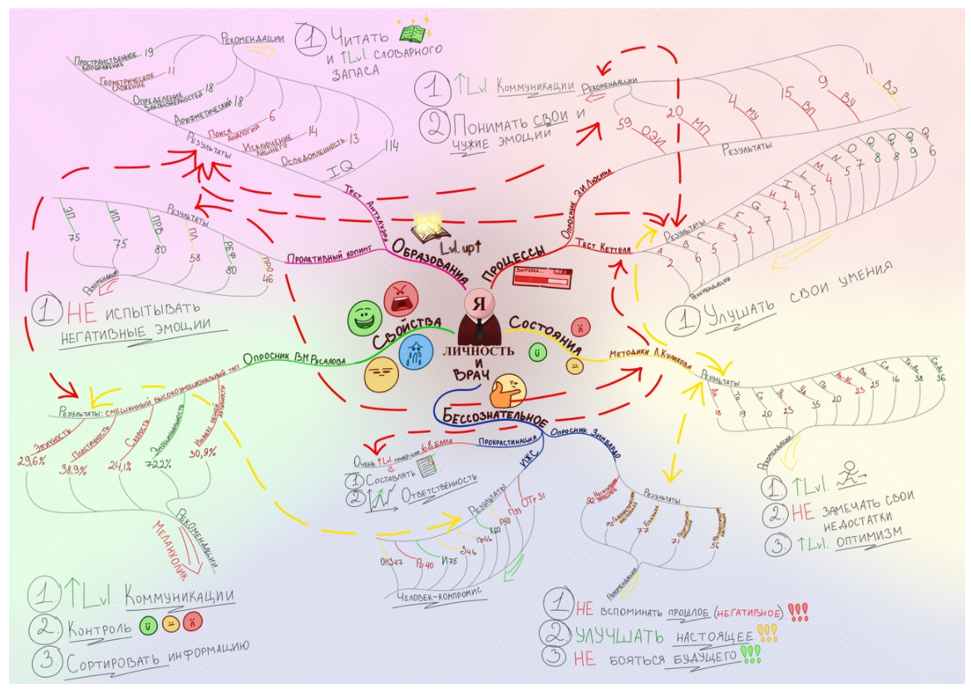
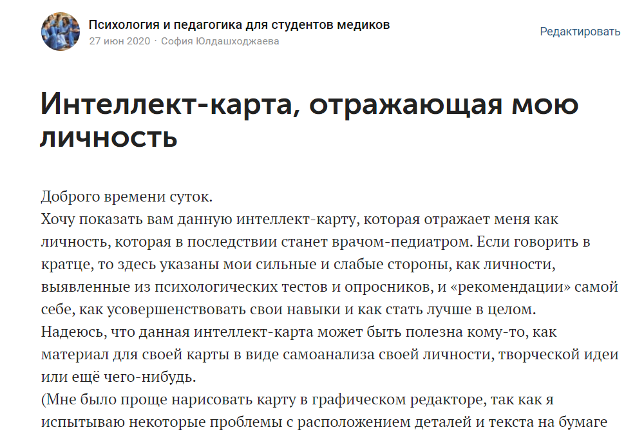
Примеры практики: с количественной оценкой внутри работы
Это принт-скирин
Работы
Студента выполнившего работу средствами специальных программ
По моей просьбе студент создал статью для соц. Сети «ВК» про свою работу
https://vk.com/@-174505802-intellekt-karta-otrazhauschaya-mou-lichnost

Slide 11
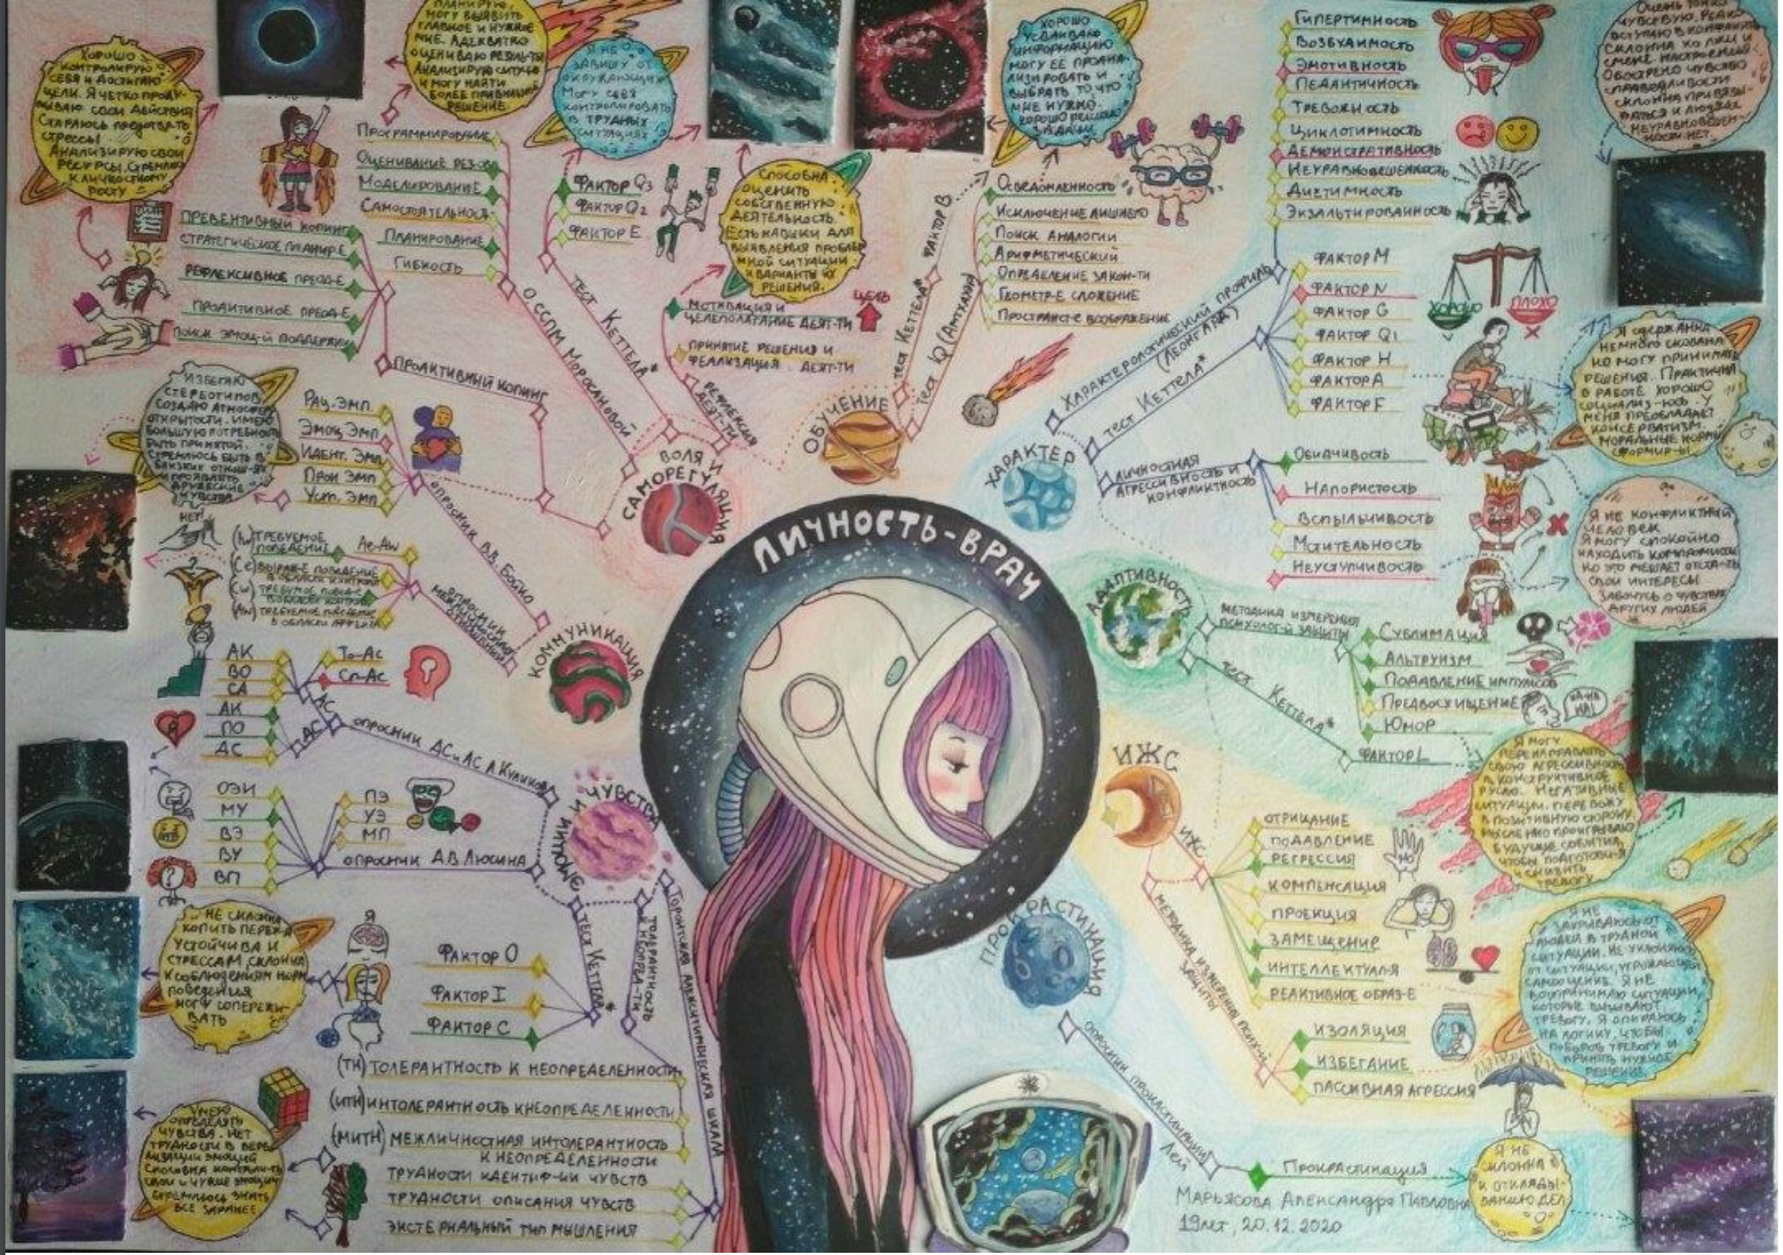
Примеры практики:
https://krasgmu.ru/index.php?page[common]=download&md=863aed5f3b6e55e0c69e3bf602e7b500&cid=17&oid=1138428
Это принт-скирин
Работы Марьясовой
Александры 203 леч.
Комментарий:
Мы видим образец- продукт творческого зачета
(лучший на мой взгляд в этом учебном году)

Slide 12
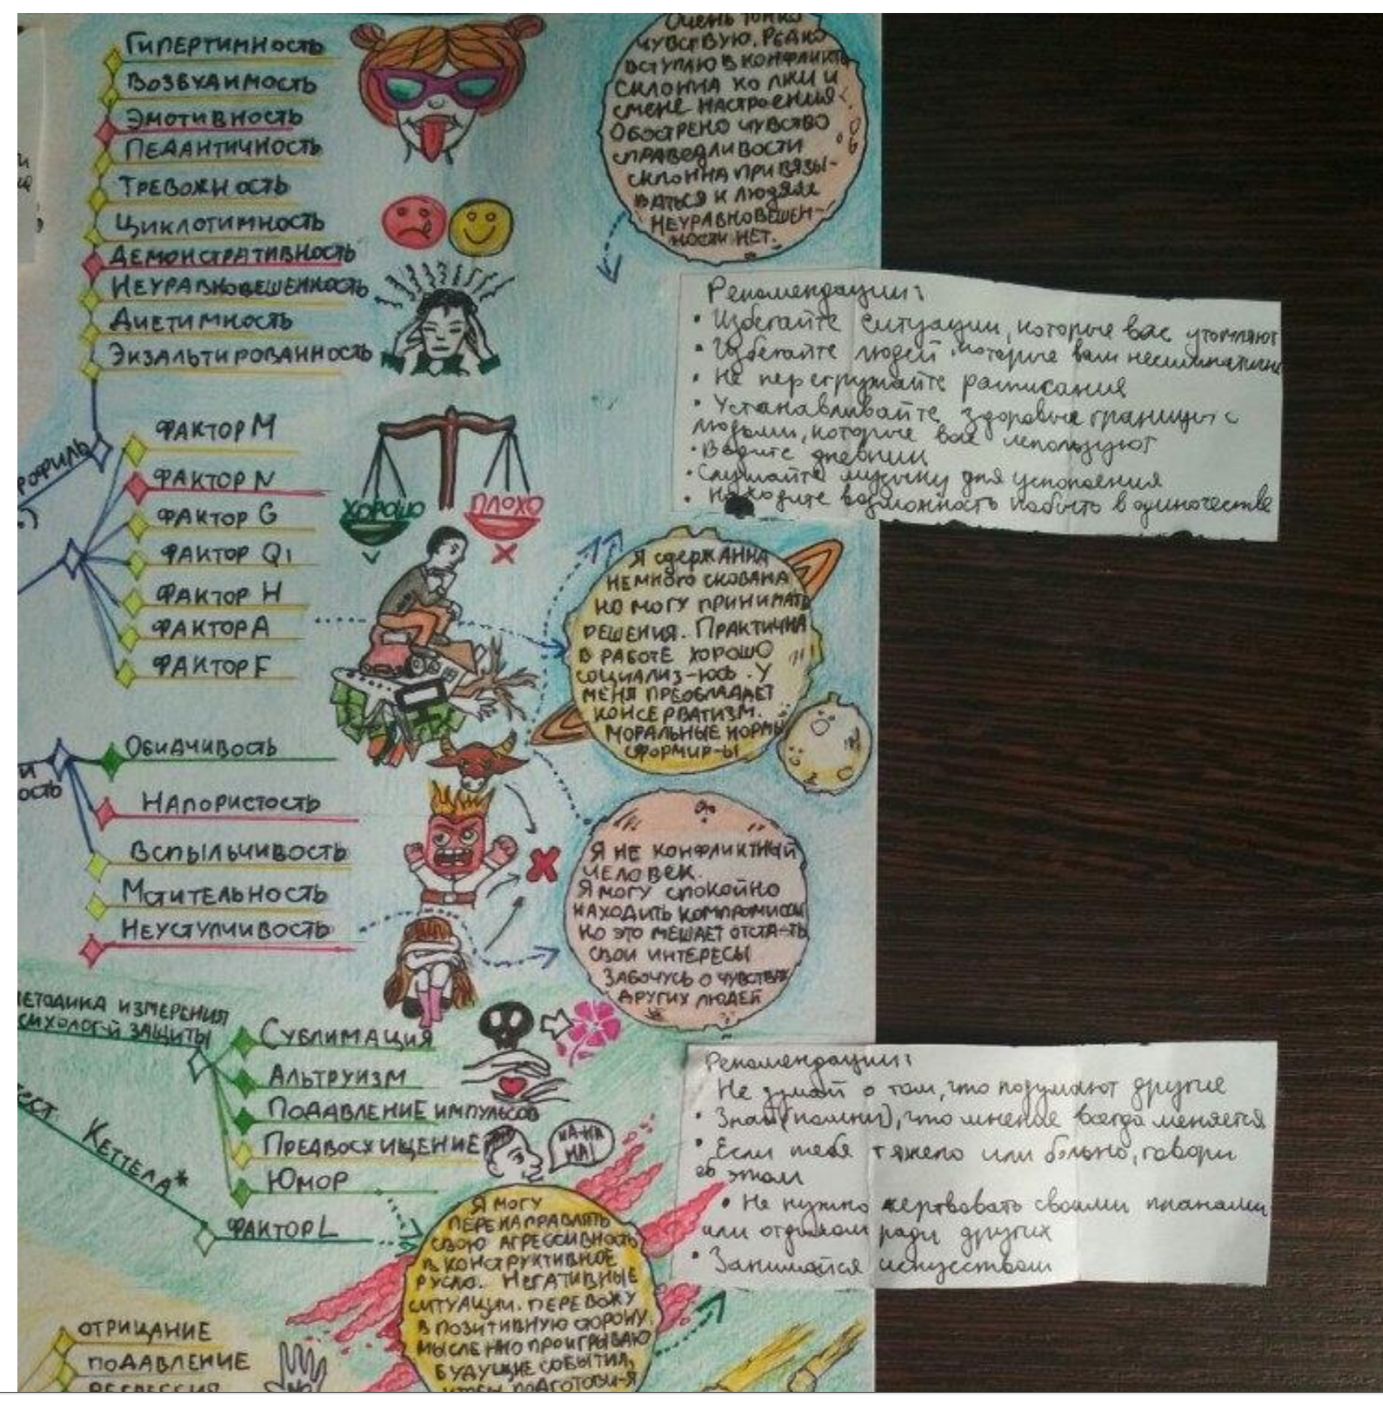
Примеры практики:
https://krasgmu.ru/index.php?page[common]=download&md=863aed5f3b6e55e0c69e3bf602e7b500&cid=17&oid=1138428
Это детали работы
Комментарий:
Мы видим образец- продукт творческого зачета
(лучший на мой взгляд в этом учебном году

Slide 13
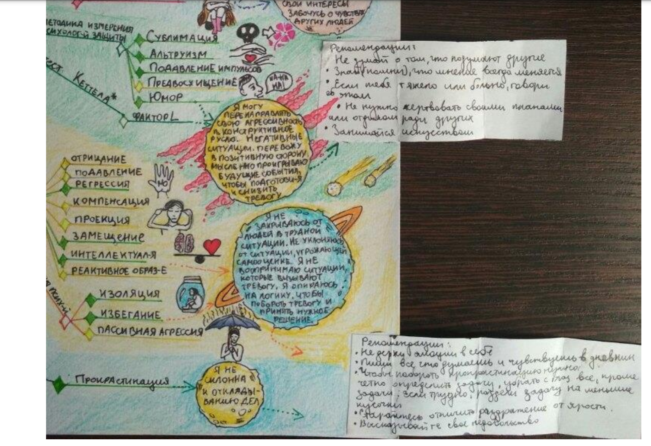
Примеры практики:
https://krasgmu.ru/index.php?page[common]=download&md=863aed5f3b6e55e0c69e3bf602e7b500&cid=17&oid=1138428
Это детали работы
Комментарий:
Мы видим образец- продукт творческого зачета
(лучший на мой взгляд в этом учебном году

Slide 14
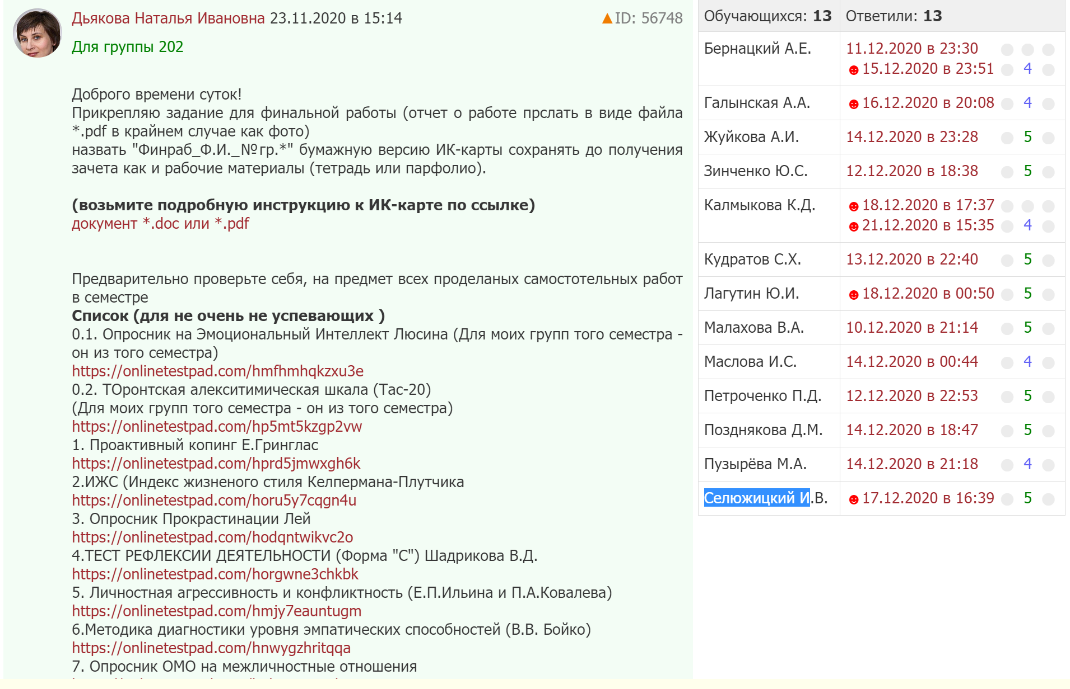
Примеры практики:
Из «плюсов»
Работа выставляется на «обозрение» участникам группы и бесед.
Требует точного понимания смысла при подборе иллюстрации
Нельзя «списать».

Slide 15
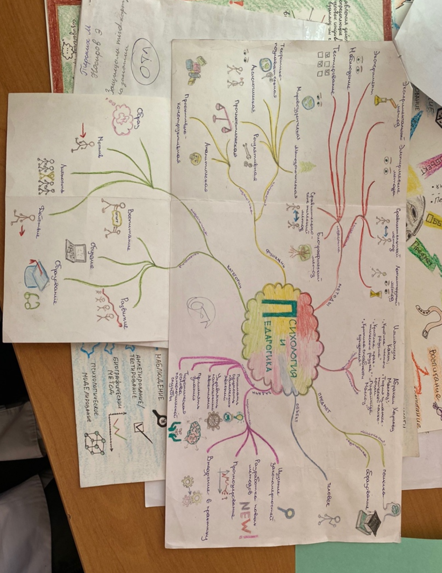
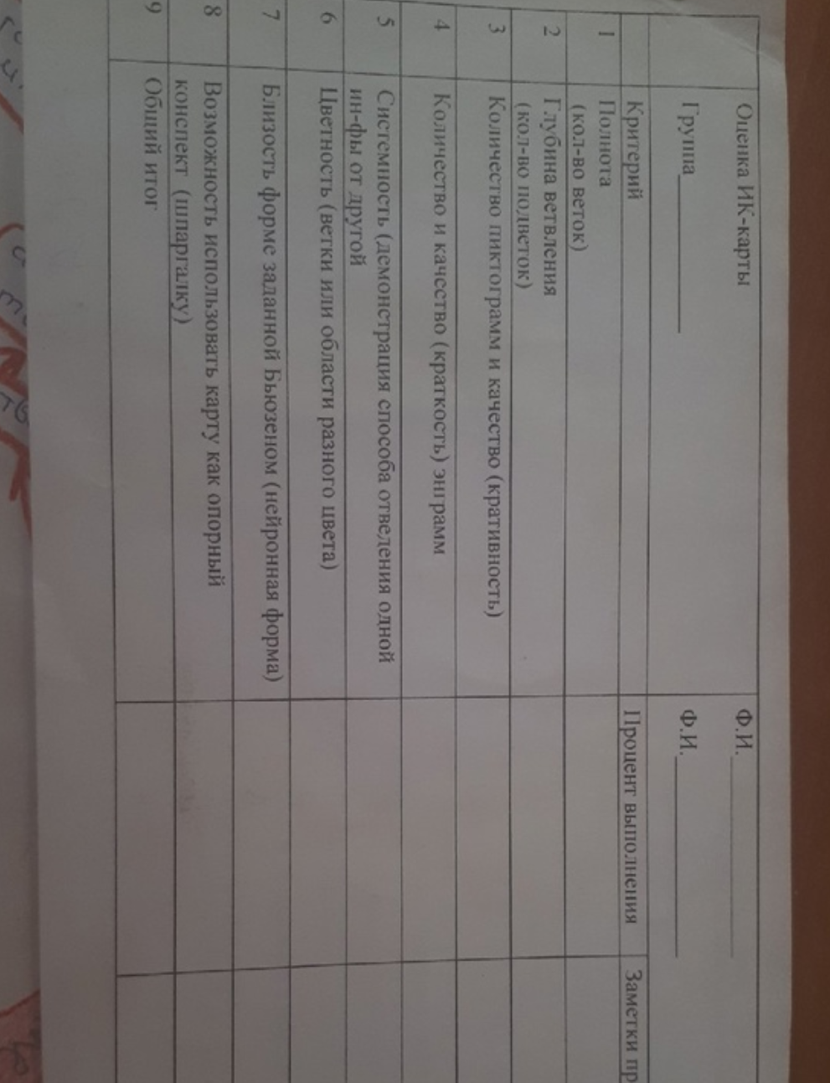
Подготовительные работы начинаются
В основе лежит опыт создания Ик-карт
Это Образец созданный в качестве научения опыту изготовлеия Ик-Карт на 1 занятии

Slide 16
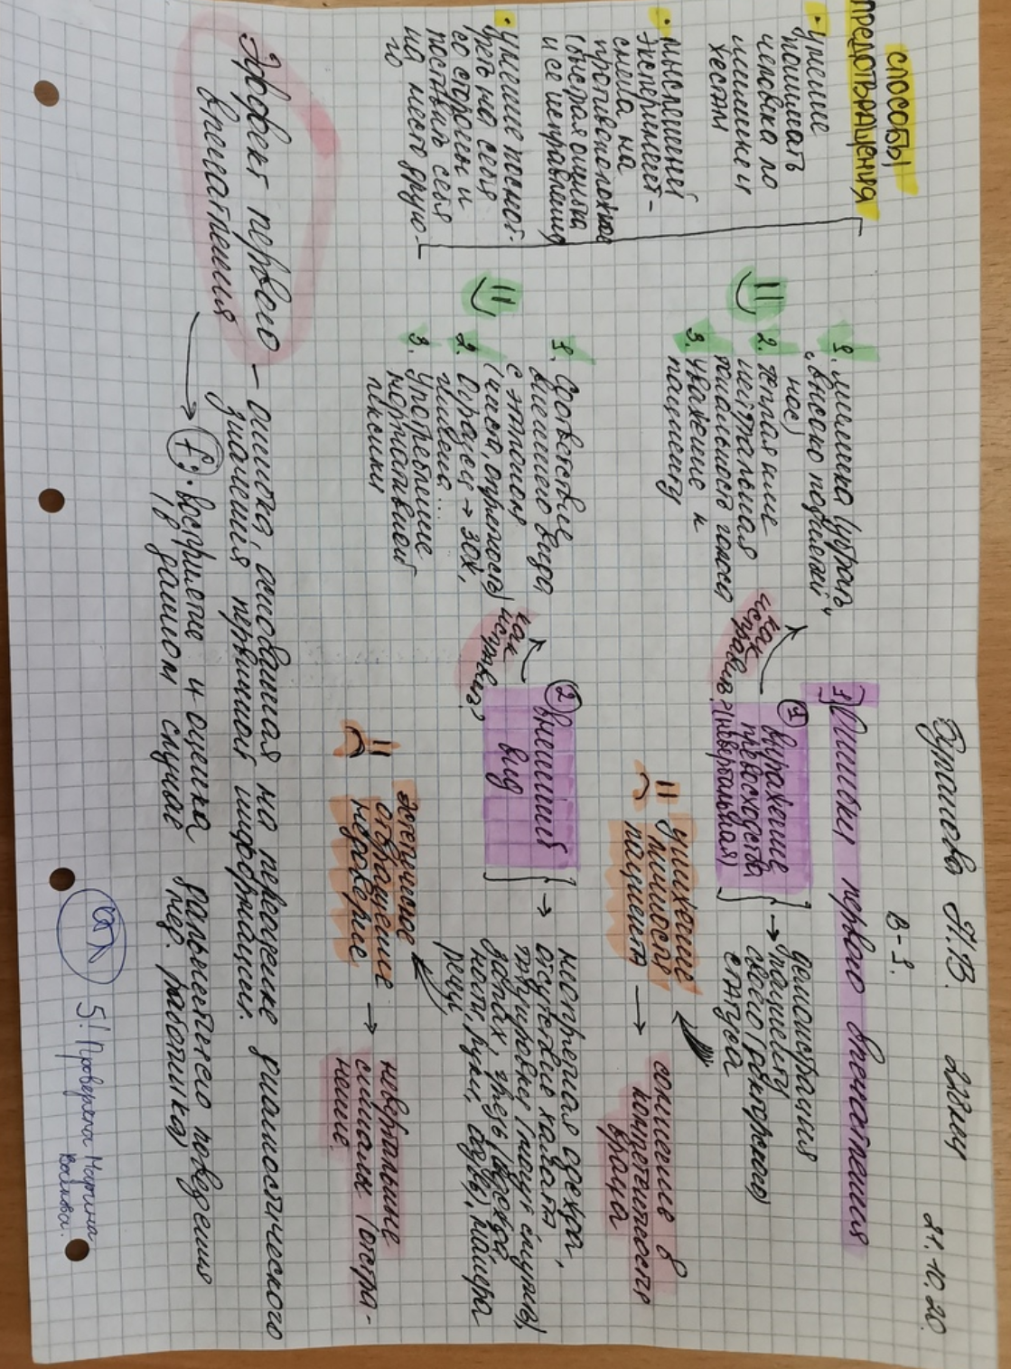
история появления явления
В основе лежит опыт создания творческих конспектов.
Это Образец созданный за 10 минут в качестве входного контроля

Slide 17
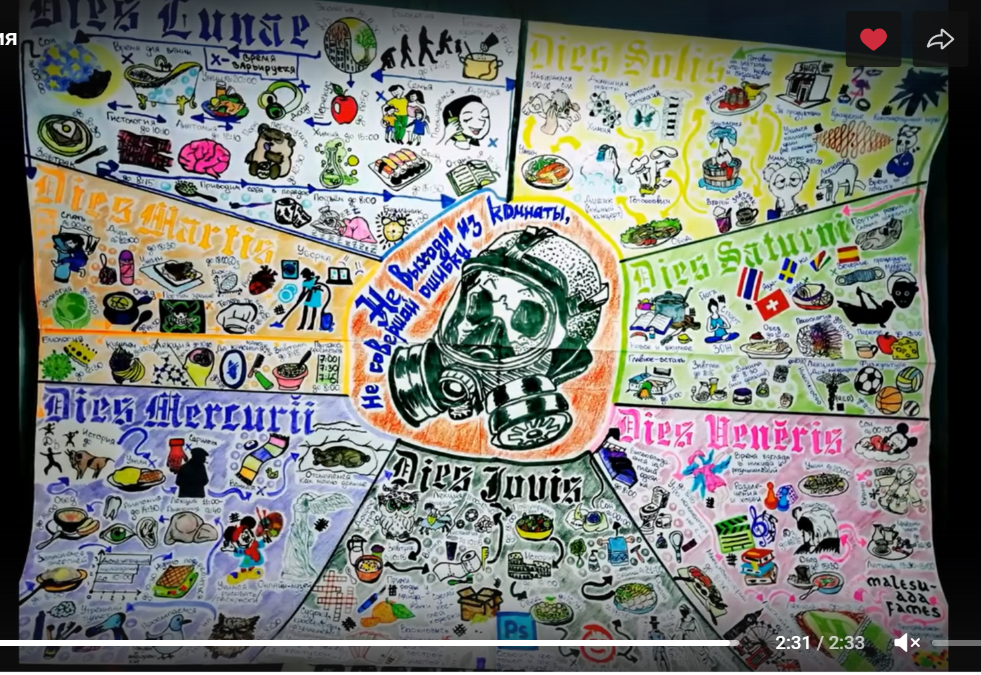
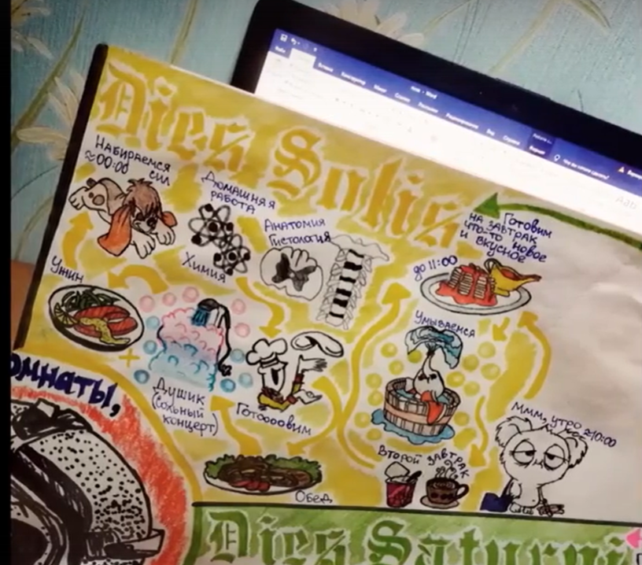
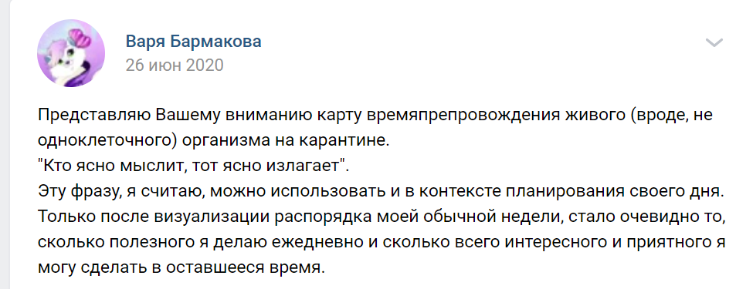
Примеры практики:
Это принт-скирин
ВИДЕО Материала
https://vk.com/club174505802
Комментарий:
Мы видим образец
Творческой работы в виде «Маленькое видеролик по теме «Саморазвитие-таймменджмент во время пандемии»
По моей просьбе студент создал статью для соц. Сети «ВК» про свою работу

Slide 18
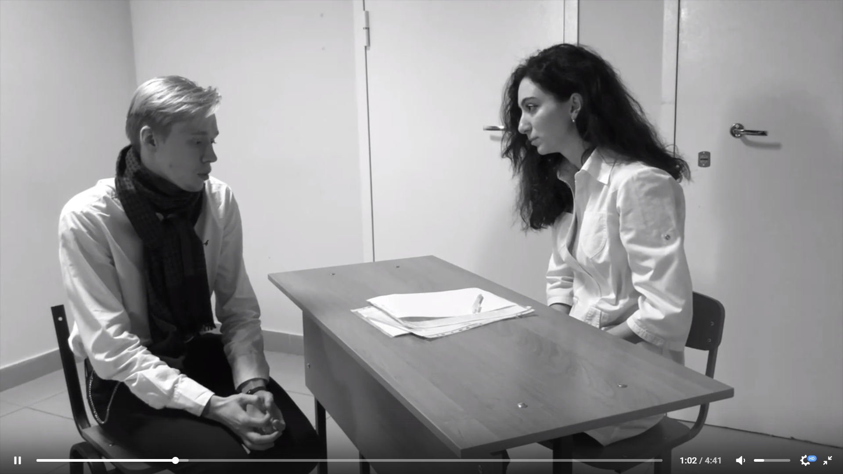
Примеры практики:
Это принт-скирин
ВИДЕО Материала
https://vk.com/id252499965
Комментарий:
Мы видим образец
Творческой работы в виде «Маленькое видеролик по теме «Тип отношения к болезни»

Slide 19
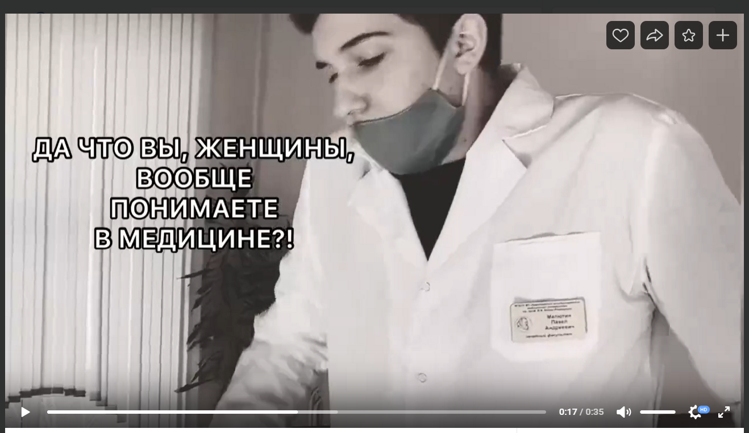
Примеры практики:
Это принт-скирин
ВИДЕО Материала
https://vk.com/id252499965
Комментарий:
Мы видим образец
Творческой
работы в виде «Маленькое видеролик по теме «Ошибки первого впечатления»
Работа делается по принципу проект для троих прямо во время занятия

Slide 20
Список используемой литературы
1. Robin B. What is Digital Storytelling? // Educational Use of Digital Storytelling. URL: http://digitalstorytelling.coe.uh.edu/page.cfm?id=27.
2. Digital Storytelling for Communities. URL: https://librarydigitalstorytelling.wordpress.com/what/.
3. Morra S. 8 Steps to Great Digital Storytelling // Edtechteacher. URL: http://edtechteacher.org/8-steps-to-great-digitalstorytelling-from-samantha-on-edudemic/.
4. Маняйкина Н. В., Надточева Е.С. Цифровое повествование: от теории к практике // Педагогическое образование в России. — 2015. – № 10. – С. 60-64. 5. English Oxford Living Dictionaries. URL: https://en.oxforddictionaries.com/definition/digital.
5. Вольфович Е. В. Цифровой рассказ как инструмент формирования коммуникативной компетенции на занятиях по иностранному языку // Foreign Language in the System of Secondary and Higher Education. Materials of the IV international scientific conference. – 2014. – C. 134–135.
6. Горохова Л.А. Технология Digital Storytelling (цифровое повествование): социальный и образовательный потенциал // Современные информационные технологии и ИТ-образование, [S.l.], v. 12, n. 4, p. 40-49, nov. 2016. URL: http://sitito.cs.msu.ru/index.php/SITITO/article/view/149 Дата доступа: 22 apr. 2019
7.Челнокова, А. Е. Сторителлинг как технология эффективных коммуникаций / Е. А. Челнокова, С. Н. Казначеева, И М. Григорян // Перспективы науки и образования –2017. –No 5 (29) –С. 7–12
8. Махлова О. А., Пшеничнова И. В. Исследование компонентов модели творческой готовности к профессиональной деятельности у будущих психологов // Russian Journal of Education and Psychology 2012 // https://cyberleninka.ru/article/n/issledovanie-komponentov-modeli-tvorcheskoy-gotovnosti-k-professionalnoy-deyatelnosti-u-buduschih-psihologov

